Slide 1
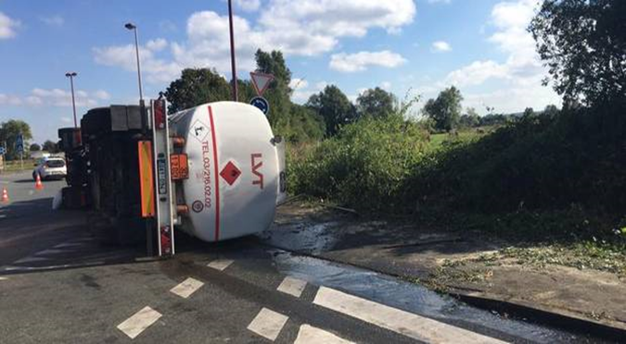
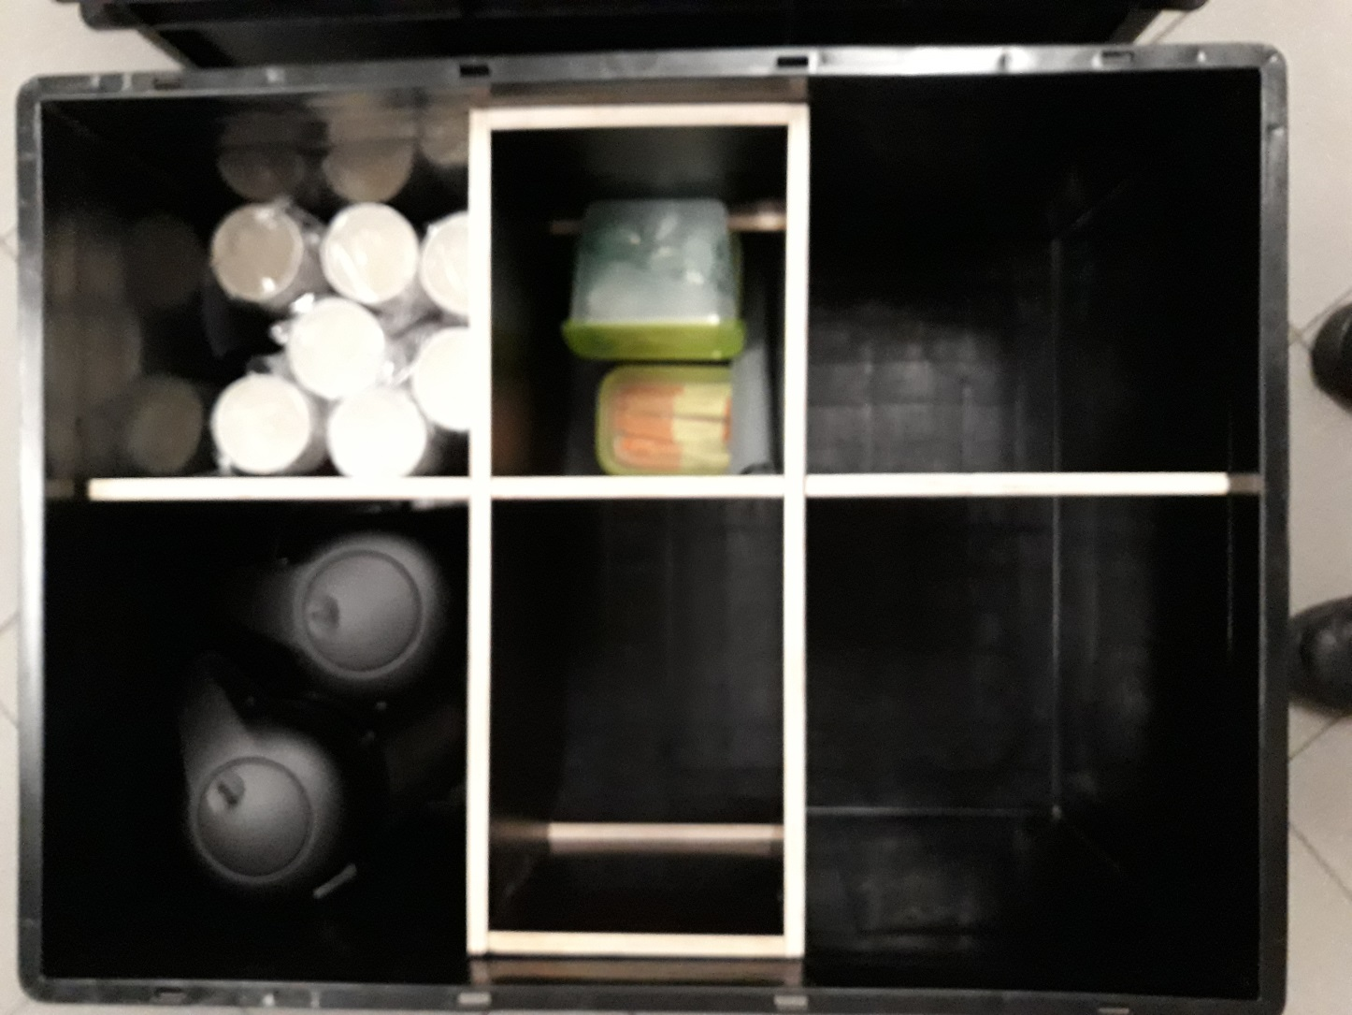
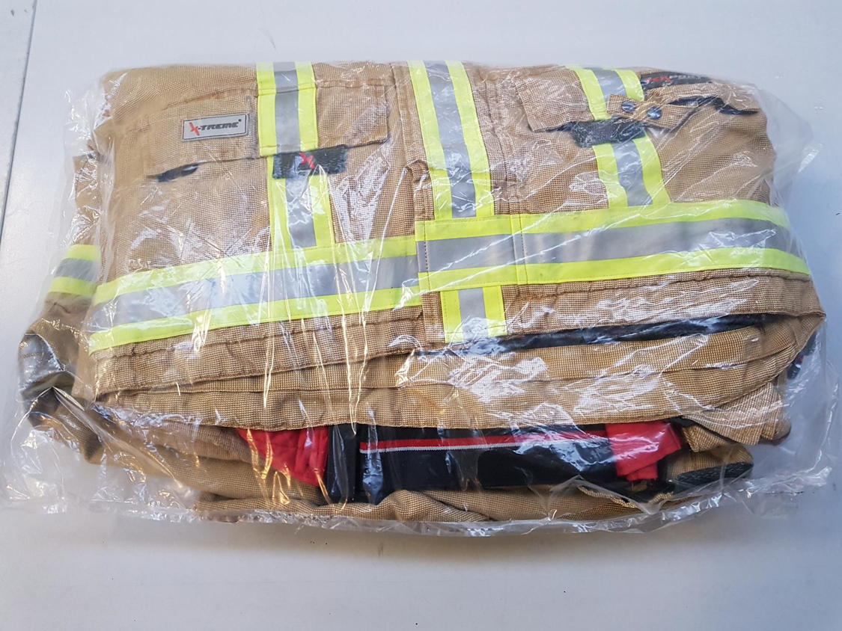
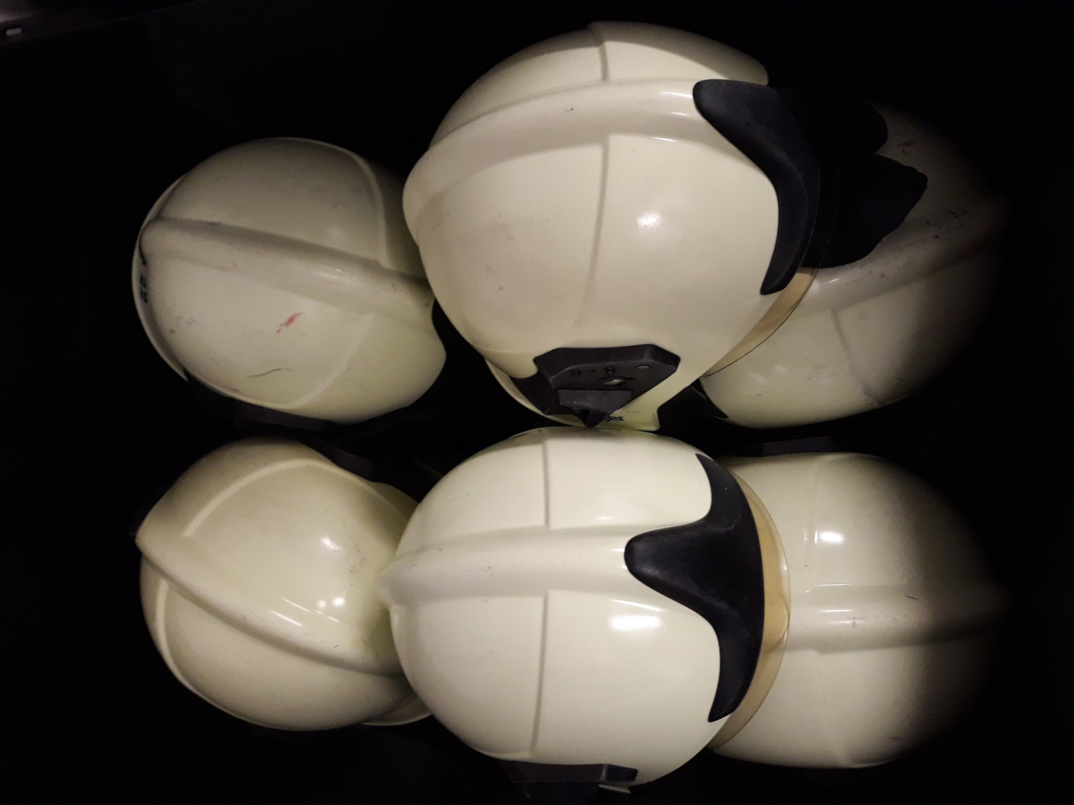
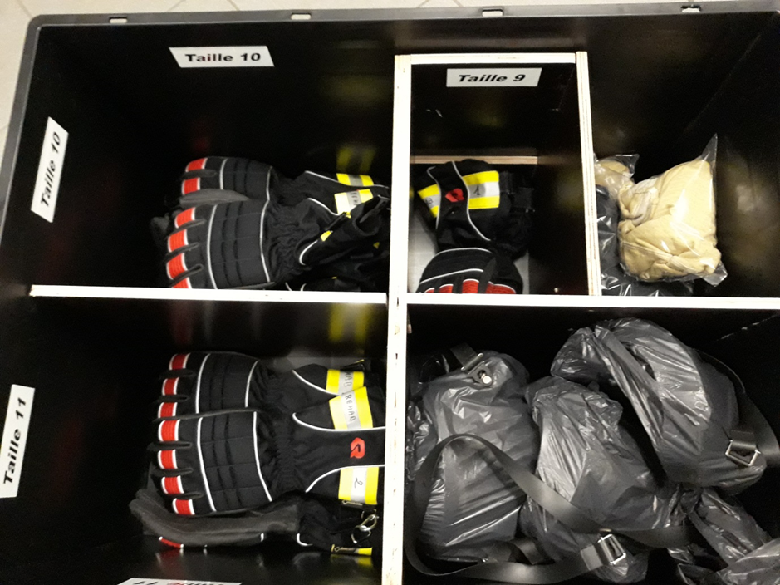
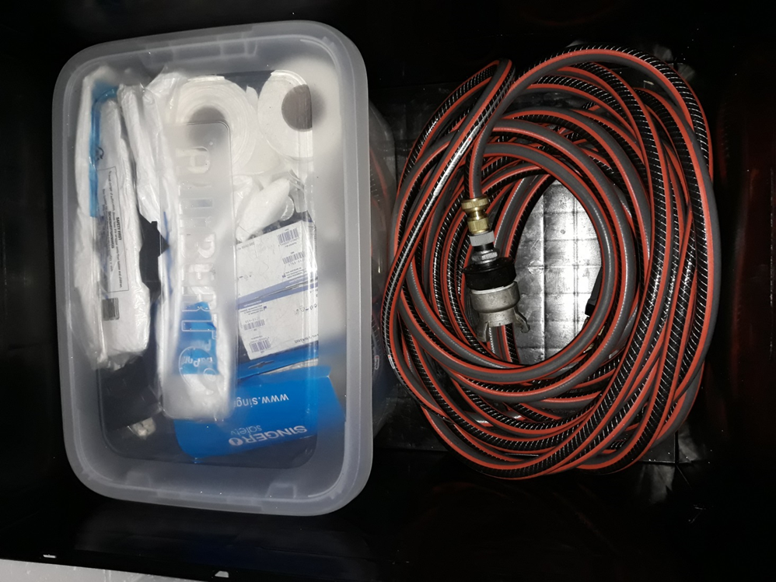
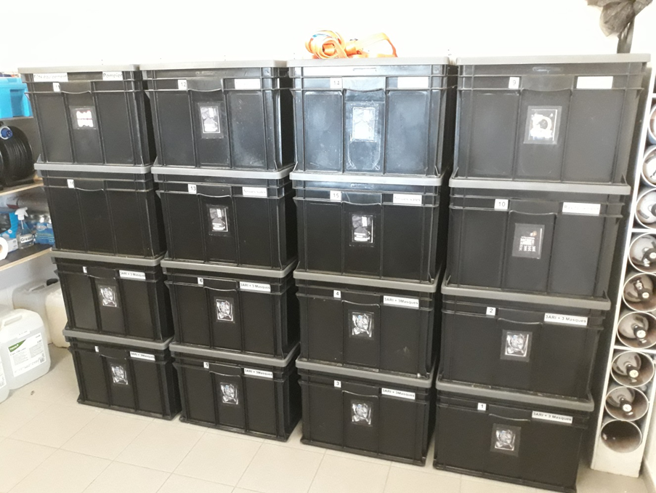
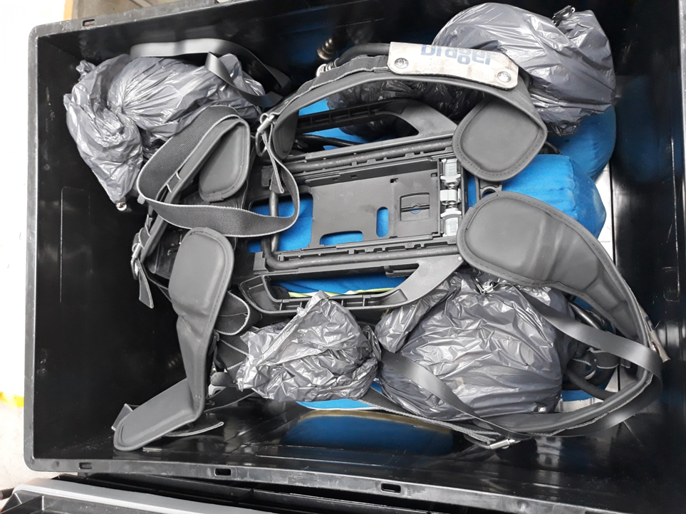
Spécialisation des deux postes
RET (Risques Environnementaux et Techniques) – REHAB (Réhabilitation)
Décontamination
2 agents rappelés par le CDO avec V7 aménagé
Eviter la contamination
Rééquiper l’AP
S’hydrater en cas d’intervention longue

Slide 2
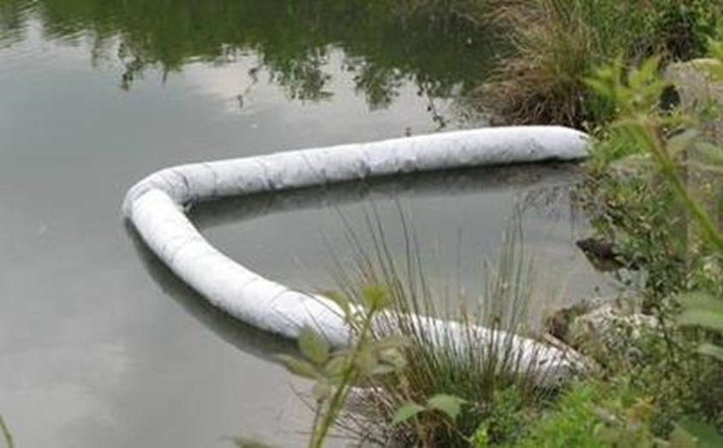
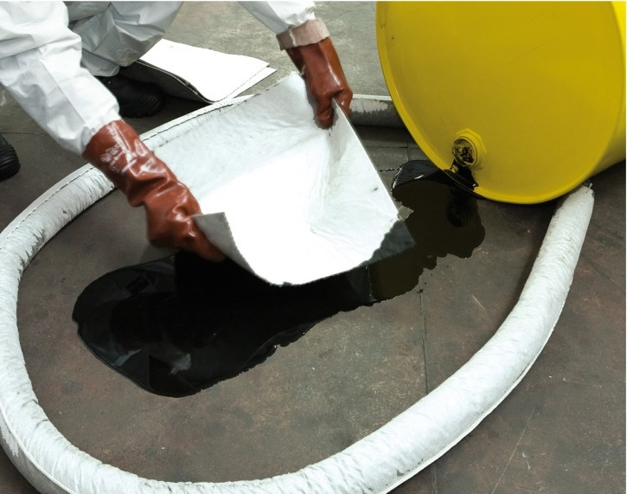
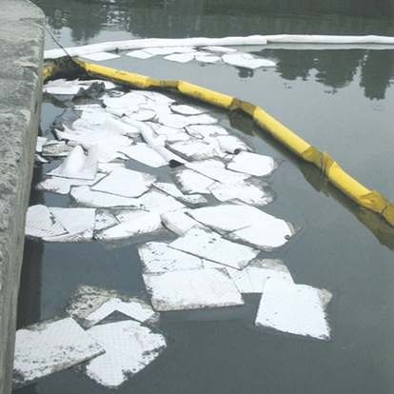
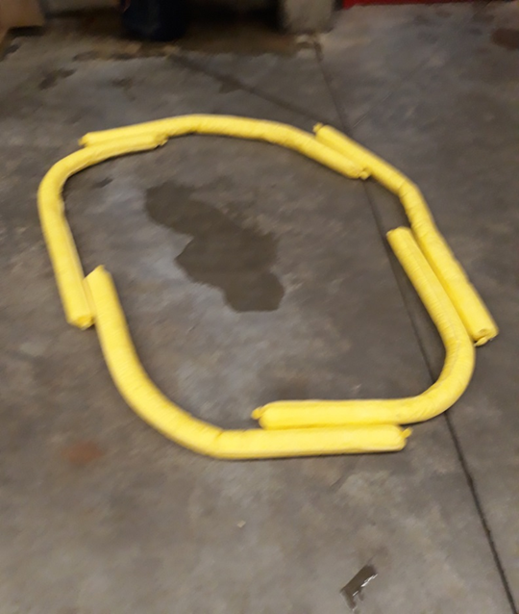
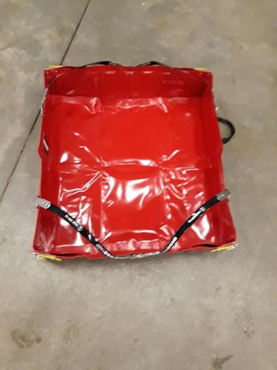
Spécialisation des deux postes
RET (Risques Environnementaux et Techniques) – REHAB (Réhabilitation)
Anti-pollution
V7 en appui pour l’intervention
Partenariat avec RW, SOS pollution, PC Crisnée, Poste d’incendie de SPA, asbl Meuse-Aval, UDH (Urgence dépollution Hydrocarbure)
Moyens spécifiques
Formation spécifique prévue

